Slide 1
Robot Teknolojisine Giriş Yrd. Doç. Dr. Erkan Uslu, Doç. Dr. Sırma Yavuz, Doç. Dr. Fatih Amasyalı, Ar. Grv. Nihal Altuntaş, Ar. Grv. Furkan Çakmak D011 Cuma 14:00-17:00 01

Slide 2
Araştırma Grubu Web Sayfası: http://www.robotics.yildiz.edu.tr/ Araştırma Grubu Youtube Sayfası: https://www.youtube.com/channel/UCd_EolndKWCPKJ1KQprSb3g

Slide 3
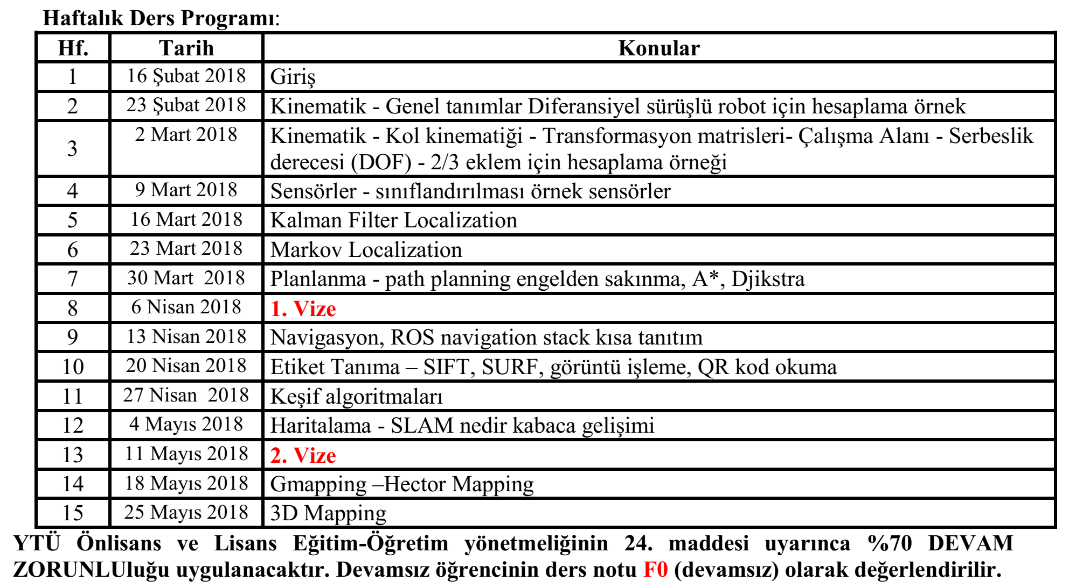

Slide 4
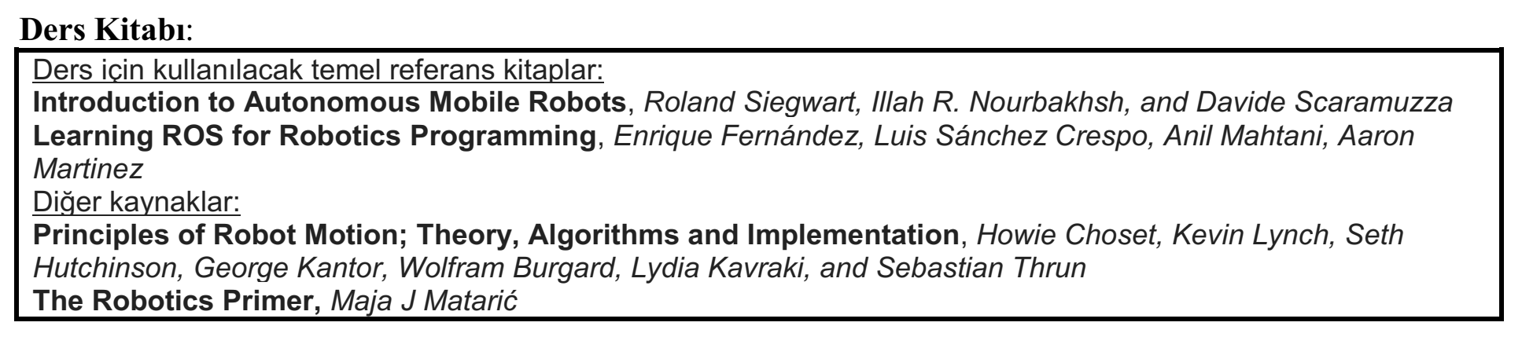

Slide 5
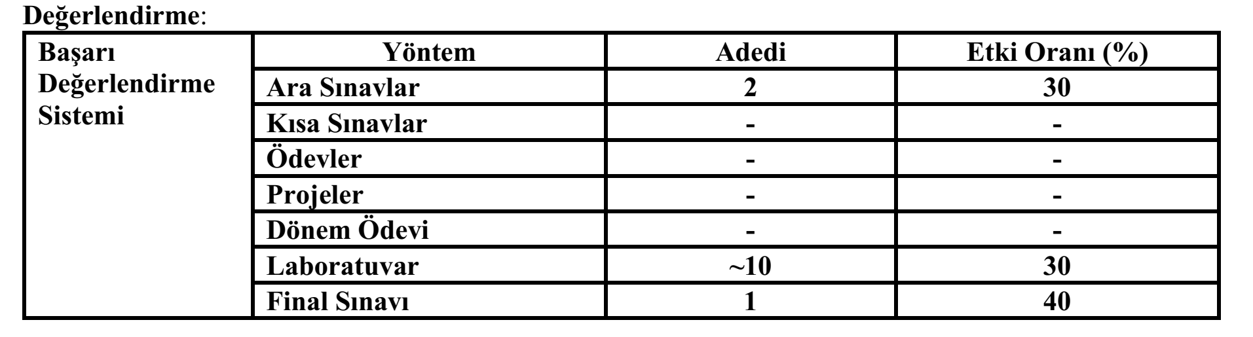

Slide 6
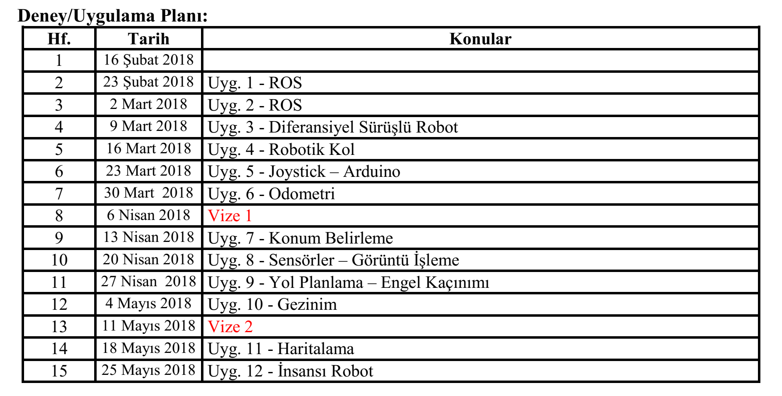

Slide 7
Robot
İlk defa Karel Čapek’in 1921 tarihli oyununda (Rossum’s Universal Robots) kullanılmıştır.
Çekçe rabota (zorunlu iş) ve robotnik (köle) kelimelerinden türetilmiştir.

Slide 8
Robotik Tarihi
www.robotshop.com/media/files/PDF/timeline.pdf
https://en.wikipedia.org/wiki/History_of_robots

Slide 9
RoboCup
Uluslararası bir araştırma ve eğitim organizasyonu www.robocup.org
Temel amacı, yapay zeka ve robotik bilimini geliştirmek
50 ülkeden 500’e yakın takım katılıyor
RoboCup yarışmalarının 21. 27-30 Temmuz 2017 tarihleri arasında Nagoya’da düzenlendi

Slide 10
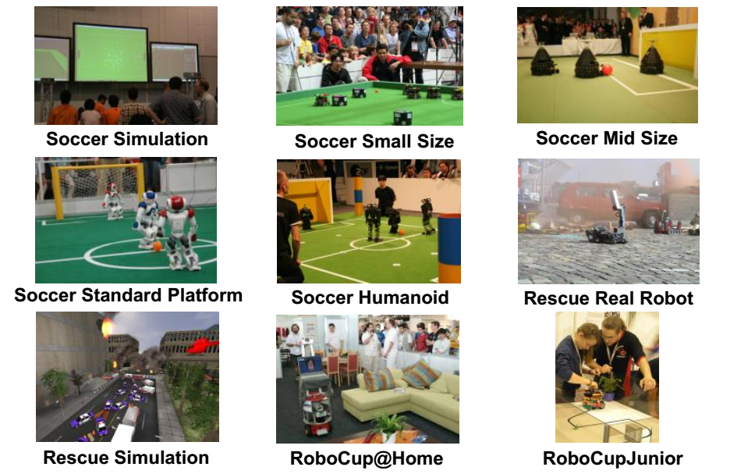
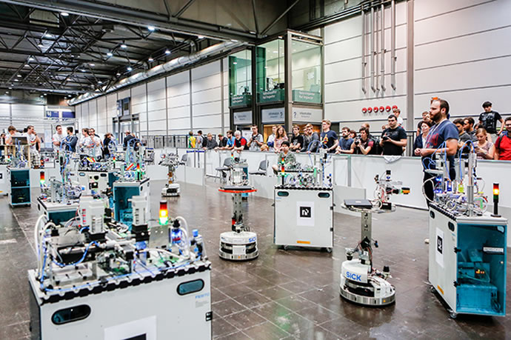
RoboCup Ligleri
Logistics

Slide 11
RoboCup 2050 Hedefleri
Her kategorinin 2050 yılı hedefi var
Arama kurtarmanın 2050 yılı hedefi: gerçek afet durumlarında insansız arama kurtarmayı gerçekleyebilecek robot birlikleri oluşturmak
Futbol’un 2050 yılı hedefi: o seneki dünya futbol şampiyonu takımı yenebilecek robot futbol takımını oluşturmak

Slide 12
Arama Kurtarma Ligi Araştırma Alanları
otonom kurban/nesne tanıma
otonom hareket/ gezinim
gürültülü verilerle başa çıkma
ortamın haritasını çıkarma
2D haritalama
3D haritalama
kendi konumunu kaybetmeme
iletişimi kaybetmeme
keşif
çok sayıda robotun koordinasyonu

Slide 13
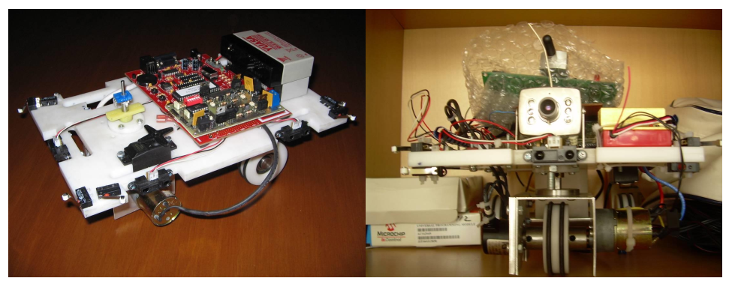
İlk Robotlarımız (2006-2010)

Slide 14
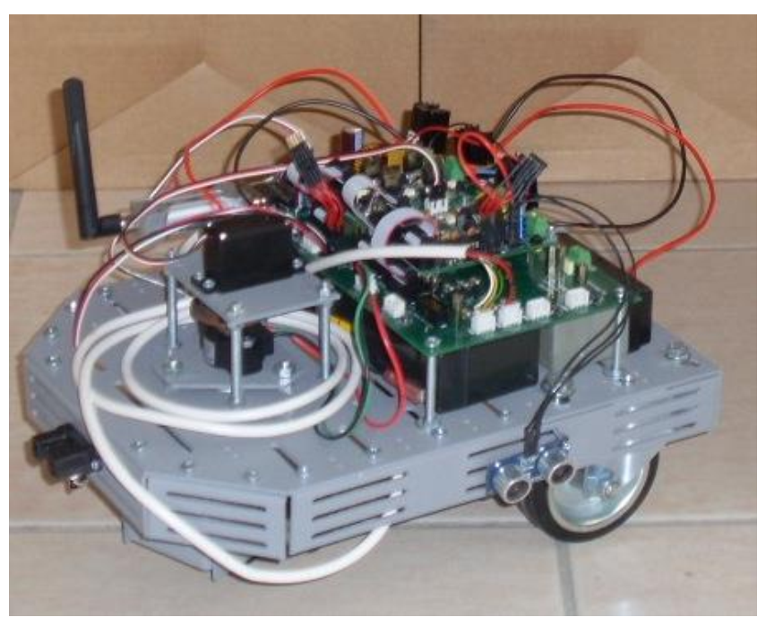

Slide 15
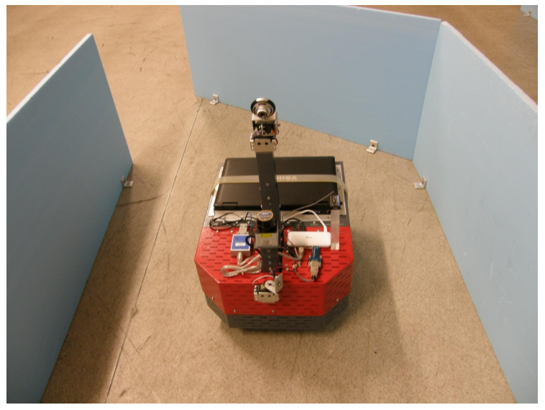
Robotlarımız (2010-2012)

Slide 16
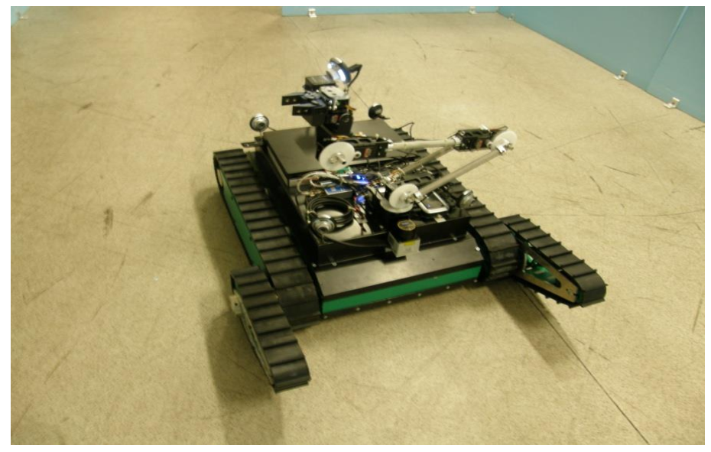

Slide 17
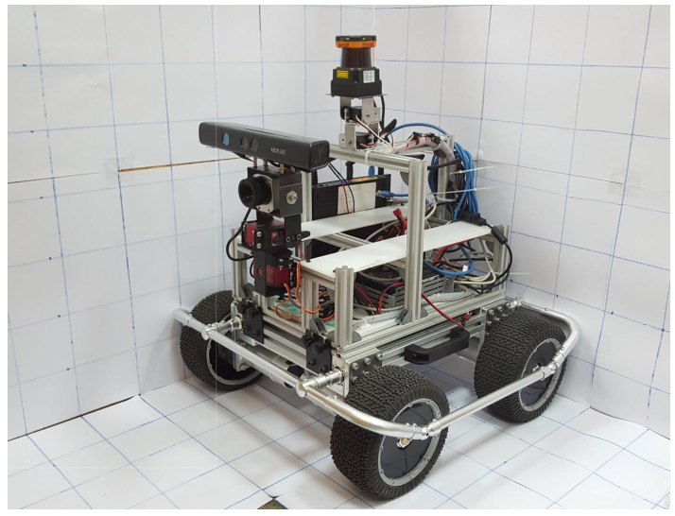
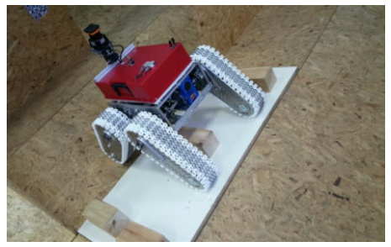
2016

Slide 18
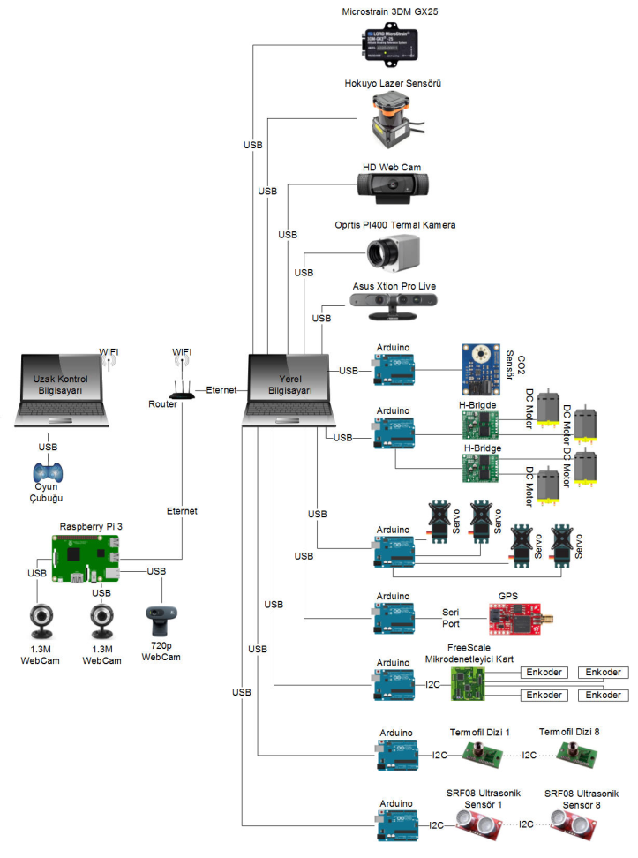

Slide 19
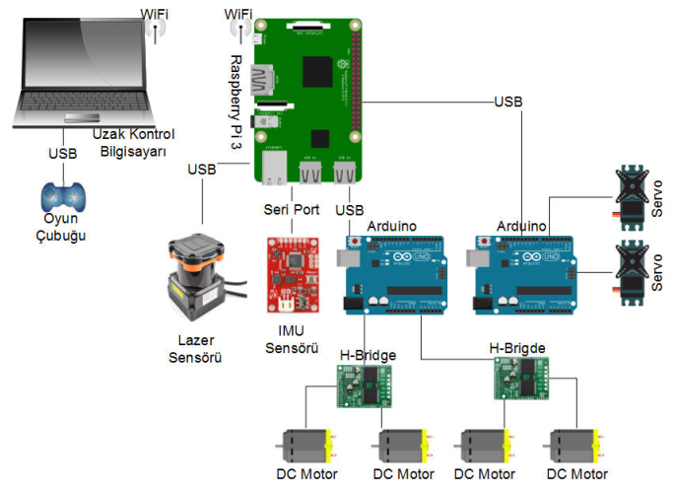

Slide 20
Zorunlu Olmayan Ödev
Introduction to Autonomous Mobile Robots, Ch.1
The Robotics Primer, Ch.1, Ch.2

